Slide 1





Slide 2
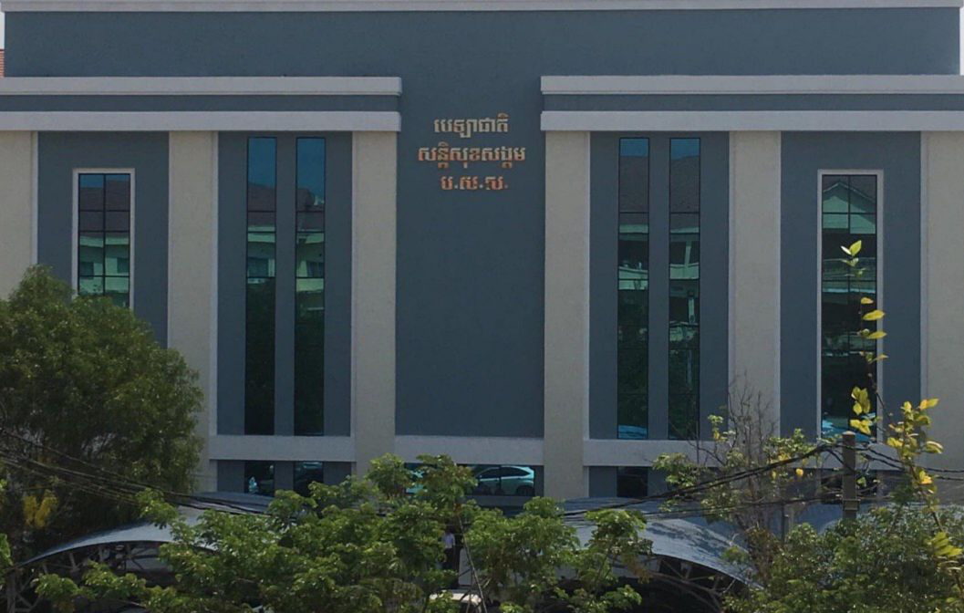
បេឡាជាតិសន្តិសុខសង្គម (ប.ស.ស)

Slide 3

ស្តីពីរបបសន្តិសុខសង្គម
ធ្វើបទបង្ហាញដោយ៖ សុក បូរ៉ា
ប្រធាននាយកដ្ឋានតាវកាលិក
នៃបេឡាជាតិសន្តិសុខសង្គម
រាជធានីភ្នំពេញ, ថ្ងៃទី៣១ ខែសីហា ឆ្នាំ២០២១
បេឡាជាតិសន្តិសុខសង្គម

Slide 4
មាតិការ
ក.បទប្បញ្ញត្តិទូទៅ | ខ.ការចុះបញ្ជិកា | គ.របបសន្តិសុខសង្គម
លិខិតបទដ្ឋាន | កាត្វកិច្ចនិយោជក | ហានិភ័យការងារ | ថែទាំសុខភាព | ប្រាក់សោធន
ស្ថាប័នប.ស.ស | អត្រាភាគទាន

Slide 5
ក.បទប្បញ្ញត្តិទូទៅ
ប.ស.ស.
NSSF
គ្រឹះស្ថានសាធារណៈរដ្ឋបាល
បច្ចេកទេសក្រោមក្រសួងការងារនិងបណ្តុះបណ្តាលវិជ្ជាជីវៈនិងហិរញ្ញវត្ថុក្រោមក្រសួងសេដ្ឋកិច្ច និងហិរញ្ញវត្ថុ
ប.ស.ស.បង្កើតឡើងតាមព្រះរាជ្យក្រឹត្យ

Slide 6
បេឡាជាតិសន្តិសុខសង្គម
(ប.ស.ស.)
ក្រុមប្រឹក្សាភិបាល
ប.ស.ស.
រដ្ឋមន្ត្រីក្រសួងការងារ និងបណ្តុះបណ្តាលវិជ្ជាជីវៈ ប្រធាន
តំណាងក្រសួងសេដ្ឋកិច្ចនិងហិរញ្ញវត្ថុ ១រូប សមាជិក
តំណាងក្រសួងសុខាភិបាល១រូប សមាជិក
តំណាងក្រសួងមុខងារសាធារណៈ១រូប សមាជិក
តំណាងទីស្តីការគណៈរដ្ឋមន្ត្រី១រូប សមាជិក
តំណាងក្រសួងសង្គមកិច្ច អតីតយុទ្ធជននិងយុវនីតិសម្បទា សមាជិក
តំណាងនិយោជក ២រូប សមាជិក
តំណាងកម្មករនិយោជិតសមាជិកនៃប.ស.ស២រូប សមាជិក
អគ្គនាយកនៃប.ស.ស. សមាជិកអចិន្ត្រៃយ៍

Slide 7
បេឡាជាតិសន្តិសុខសង្គម
(ប.ស.ស.)
ភារកិច្ច
ប.ស.ស.
NSSF
គ្រប់គ្រង និងចាត់ចែងផ្នែកសន្តិសុខសង្គម
ធានាផ្តល់តាវកាលិកសន្តិសុខសង្គមសម្រាប់សមាជិកប.ស.ស. ពេលមានហានិភ័យជាយថាហេតុ
ប្រមូល និងគ្រប់គ្រងភាគទានរបបសន្តិសុខសង្គមនៃផ្នែកនីមួយៗ
ចុះបញ្ជី និងផ្តល់លេខសម្គាល់សមាជិក ប.ស.ស.
ត្រួតពិនិត្យការអនុវត្តតាមបទប្បញ្ញត្តិនៃច្បាប់របស់សហគ្រាស គ្រឹះស្ថាន ឬអង្គភាពពាក់ព័ន្ធ
អប់រំផ្សព្វផ្សាយ និងចាត់វិធានការបង្ការ ហានិភ័យការងារ និងបង្ការសុខភាពសម្រាប់​សមាជិក ប.ស.ស.
សិក្សាស្រាវជ្រាវ និងអង្កេតហានិភ័យការងារ
ត្រួតពិនិត្យការអនុវត្តកិច្ចព្រមព្រៀងជាមួយមូលដ្ឋានសុខាភិបាល និងវាយតម្លៃគុណភាពសេវារបស់មូលដ្ឋានសុខាភិបាល
សិក្សាវិភាគនិងវាយតម្លៃហិរញ្ញវត្ថុលើផ្នែកនីមួយៗនៃរបបសន្តិសុខសង្គម។
អនុវត្តសកម្មភាពសុខាភិបាល និងសង្គមកិច្ចដែលពាក់ព័ន្ធនឹងអត្ថប្រយោជន៍នៃសមាជិក ប.ស.ស.
ចាត់ចែង និងគ្រប់គ្រងការវិនិយោគមូលនិធិសន្តិសុខសង្គម

Slide 8
ខ.ការចុះបញ្ជិកាសហគ្រាស និងកម្មករនិយោជិត
កាតព្វកិច្ចនិយោជក
និយោជក
កម្មករនិយោជិត
និយោជកបង់ភាគទាន
ហានិភ័យការងារ
ថែទាំសុខភាព
កម្មករនិយោជិតមានសិទ្ធិ
ហានិភ័យការងារ
ថែទាំសុខភាព

Slide 9
និយោជកបង់
ហានិភ័យការងារ
០,៨%
និយោជកបង់
ថែទាំសុខភាព
២,៦%
និយោជកបង់រាល់ខែ
បន្ទុកនិយោជកសរុប
៣,៤%

Slide 10
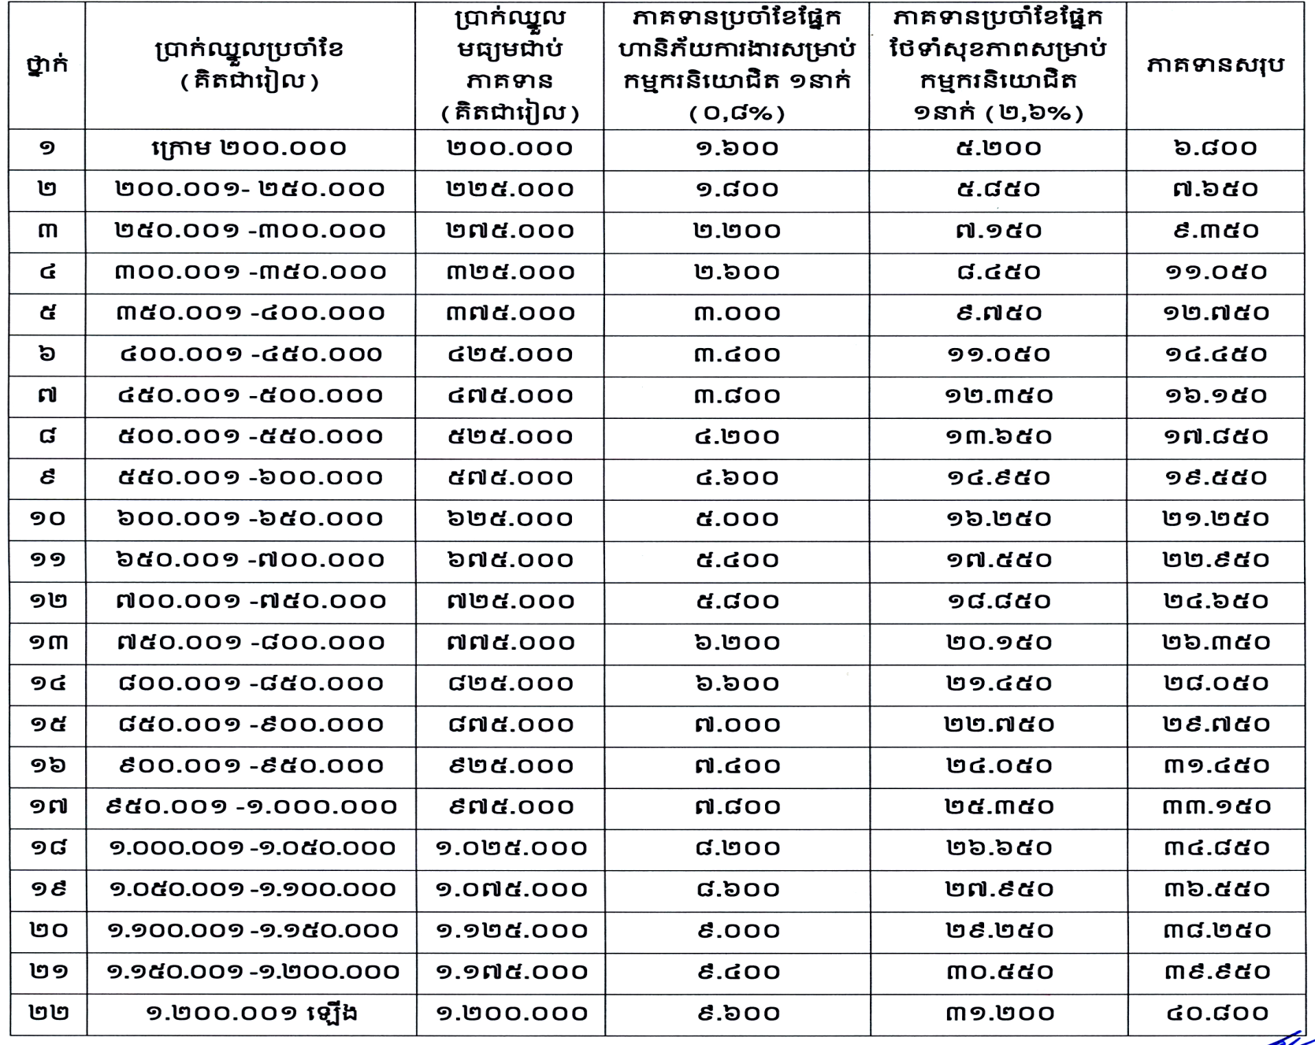

Slide 11
គ.របបសន្តិសុខសង្គម
១.ហានិភ័យការងារ |  | ២.ថែទាំសុខភាព |  | ៣.ប្រាក់សោធន
គ្រោះថ្នាក់ការងារ | ជំងឺវិជ្ជាជីវៈ | ក្រៅពីគ្រោះថ្នាក់ការងារ | ថែទាំសុខភាព | សោធនជរាភាព | សោធនទុព្វលភាព | វិភាជន៍បូជាសព | សោធនឧត្តរជីវី

Slide 12
១.របបសន្តិសុខសង្គមផ្នែកហានិភ័យការងារ
គ្រោះថ្នាក់ការងារ |  | ជម្ងឺវិជ្ជាជីវៈ
ក្នុងកន្លែងការងារ | កំឡុងពេលធ្វើដំណើរ | ជាជម្ងឺដែលបណ្តាលមកពីវិជ្ជាជីវៈ ក៏ត្រូវចាត់ទុកជាហានិភ័យការងារដែរ។ ធាតុផ្សំដែលអាចកើតមានឡើងមានដូចជាៈ ចេញពីកន្លែងការងារ(មុខរបរទាក់ទងជាតិពុលឬតំបន់មិនប្រក្រតីដែលអាចនាំឲ្យកើត ជម្ងឺផ្សេងៗ) នៅធ្វើការឬឈប់ធ្វើការ
គ្រោះថ្នាក់ធ្លាក់លើរូបកាយកម្មករនិយោជិតទោះដោយហេតុណាក៏ដោយពេលបំពេញការងារឲ្យនិយោជក | គ្រោះថ្នាក់ពេលធ្វើដំណើរពីលំនៅស្ថានខ្លួនត្រង់ឆ្ពោះទៅកន្លែងធ្វើការ ឬវិលមកវិញដោយគ្មានឈប់ឬ វាងទៅកន្លែងផ្សេងជាប្រយោជន៍ផ្ទាល់ខ្លួន ឬក្រៅពីការងារ ដែលគេតម្រូវឲ្យទៅ ។

Slide 13
តាវកាលិកហានិភ័យការងារ
១.សេវាព្យាបាលនិងថែទាំវេជ្ជសាស្ត្រ
២.ប្រាក់បំណាច់ប្រចាំថ្ងៃបាត់បង់សមត្ថភាពការងារបណ្តោះអាសន្ន
៣.វិភាជន៍សម្រាប់ការបាត់បង់សមត្ថភាពការងារ ឬ ធនលាភសម្រាប់ការបាត់បង់សមត្ថភាពការងារអចិន្ត្រៃយ៍
៤.វិភាជន៍ជាសោហ៊ុយបូជាសព និងធនលាភឧត្តរជីវីនៃជនរងគ្រោះ

Slide 14
២.របបសន្តិសុខសង្គមផ្នែកថែទាំំសុខភាព
តាវកាលិកថែទាំសុខភាព
ការផ្តល់កញ្ចប់តាវកាលិកថែទាំសុខភាព |  |  | សេវាបង្ការសុខភាព
ក.សេវាព្យាបាលនិងថែទាំវេជ្ជសាស្រ្ត | ខ.សេវាបញ្ជូន(អ្នកជម្ងឺឬជន រងគ្រោះនិងសព) | គ.ប្រាក់បំណាច់ប្រចាំថ្ងៃ

Slide 15
លក្ខខណ្ឌចូលប្រើប្រាស់សេវាព្យាបាល និងថែទាំវេជ្ជសាស្ត្រ
សហគ្រាសចុះបញ្ជិកាផ្នែកថែទាំសុខភាពនិងមានប័ណ្ណសមាជិកប.ស.សទោះមិនបង់ខែដំបូង
បង់ភាគទានយ៉ាងតិច៦ខែក្នុង១២ខែចុងក្រោយគិតរហូតដល់ខែមានបញ្ហាសុខភាពឬមាតុភាព
និយោជកបង់២ខែជាប់គ្នា ប៉ុន្តែអស់កាតព្វកិច្ចបង់ភាគទាន សមាជិកនៅមានសិទ្ធិប្រើប្រាស់សេវា និងព្យាបាលថែទាំវេជ្ជសាស្រ្តរយៈពេល២ខែគិតពីកាលបរិចេ្ឆទអស់កាតព្វកិច្ចបង់ភាគទាន

Slide 16
ក.សេវាព្យាបាលនិងថែទាំវេជ្ជសាស្រ្ត
ព្យាបាលសម្រាកនៅមន្ទីរពេទ្យ(១៨០ថ្ងៃ)
សេវាពិគ្រោះជម្ងឺក្រៅ
សង្គ្រោះបន្ទាន់
ព្យាបាលដោយស្អំ និងដោយចលនា
សម្រាលកូន និងថែទាំមុននិងក្រោយសម្រាល
សេវាស្តារនីតិសម្បទា

Slide 17
ខ.សេវាបញ្ជូន(អ្នកជម្ងឺឬជនរងគ្រោះនិងសព)
សេវាបញ្ជូនអ្នកជម្ងឺ ឬជនរងគ្រោះ | សេវាបញ្ជូនសពឬបញ្ជូនអ្នកជម្ងឺធ្ងន់ធ្ងរព្យាបាលមិនជា
ជូនតែក្នុងករណីសង្គ្រោះបន្ទាន់ និងដោយ​រថយន្តគិលាន សង្គ្រោះរបស់មូលដ្ឋានសុខាភិបាល ឬតាមមធ្យោបាយផ្សេងទៀតដែលមានលិខិតបញ្ជាក់ច្បាស់លាស់ | អាចធ្វើតាមមធ្យោបាយបញ្ជូនរបស់មូលដ្ឋាន សុខាភិបាល ឬប្រភេទមធ្យោបាយជាក់ស្តែងផ្សេងទៀត។

Slide 18
គ.ប្រាក់បំណាច់ប្រចាំថ្ងៃ
ពេលមានជម្ងឺឬគ្រោះថ្នាក់ |  | លំហែមាតុភាព
បង់ភាគទានថែទាំសុខភាពក្នុង រយៈពេល២ (ពីរ) ខែជាប់គ្នា ឬ | បានបង់យ៉ាងតិច០៦ (ប្រាំមួយ) ខែក្នុងអំឡុងពេល១២ (ដប់ពីរ) ខែចុងក្រោយគិតរហូតមកទល់ខែមានបញ្ហាសុខភាពនិងកំពុងធ្វើការ | បង់ភាគទានបាន០៩ខែក្នុងអំឡុងពេល១២(ដប់ពីរ)ខែចុងក្រោយគិតរហូតមកទល់ខែដែលបានសម្រាលកូន។
អាក់ខានការងារជាប់គ្នាលើសពី០៧ថ្ងៃ(ជូនត្រឹម១៨០ថ្ងៃ)តាមវេជ្ជបញ្ជារបស់ពេទ្យដែលទទួលស្គាល់ដោយប.ស.ស |  | ៩០ថ្ងៃ(មុននិងក្រោយសម្រាល)

Slide 19
សេវាបង្ការសុខភាព
សេវានេះផ្តល់ជូនសមាជិកប.ស.សដូចខាងក្រោមៈ
សេវានេះអាចត្រូវបានផ្តល់ដោយ -ប.ស.ស -តាមកម្មវិធីជាតិបង្ការសុខភាព -កម្មវិធីបង្ការសុខភាពដទៃផ្សេងទៀត។ | សេវានេះផ្តល់ដោយប.ស.ស ត្រូវអនុវត្តដូចគ្នានឹងកម្មវិធីបង្ការសុខភាពផ្នែកថែទាំសុខភាពសម្រាប់ជនទាំងឡាយណាដែលស្ថិតក្រោមបទប្បញ្ញត្តិស្តីពីការងារ។
សេវាបង្ការសុខភាពដែលត្រូវបានដាក់បញ្ចូលមានចែងក្នុងប្រកាសលេខ០៤៩/១៧កប/ប្រក.បសសចុះថ្ងៃទី០៨ខែកុម្ភះ ឆ្នាំ២០១៧ ។មុខសេវាបង្ការមានចំនួន០៦មុខដែលមានចែងដូចខាងក្រោមៈ

Slide 20
១.សេវាចាក់វ៉ាក់សាំងការពារជំងឺឆ្កែឆ្កួត(Rabies Vaccination) | ២.សេវាចាក់សេរ៉ូមប្រឆាំងជំងឺឆ្កែឆ្កួត(Antirabic Serum)
៣.សេវាចាក់សេរ៉ូមប្រឆាំងជំងឺតេតាណូស(Anti-Tetanus Serum) | ៤.សេវាចាក់សេរ៉ូមប្រឆាំងពិសពស់ (Antivenom Immunoglubulin)
៥.សេវាពិនិត្យឈាមរកជំងឺពក ក មាន៖ TSH(Thyroid-Stimulating Hormone) Free T3(Free Trilodothyronine) Free T4(Free Thyroxine)
៦.សេវាពិនិត្យឈាម កំណត់អបោធាតុមហារីក(Cancer Humeraux Marqueurs)ក្រោយការព្យាបាលជំងឺមហារីកដោយការវះកាត់ និង/ឬក្រោយការព្យាបាលជំងឺមហារីកដោយចាក់គីមី និង/ឬក្រោយការព្យាបាលជំងឺមហារីកដោយកាំរស្មីអ៊ិច មានដូចជា ​​CA15-3(Cancer Antigen 15-3) CA19-9(Cancer Antigen19-9) CA125(Cancer Antigen125) PSA(Prostate-Specific-Antigen) HCG(Beta-Human Chorionic Gonadotropin)

Slide 21
សេវាឬការព្យាបាលដែលមិនរាប់បញ្ជូល
មាត្រា១៧នៃអនុក្រឹត្យលេខ១៣៤អនក្រ.បក ចុះថ្ងៃទី២៣ ខែសីហា ឆ្នាំ២០១៧ សេវាខាងក្រោមនេះមិនផ្តល់ជូនសមាជិកប.ស.ស មានដូចជាៈ
១.ការព្យាបាលដោយឥតគិតថ្លៃក្នុងគោលនយោបាយសុខាភិបាលជាតិ | ៨.ការផ្សាំឬប្តូរសរីរាង្គផ្សេងៗ
២.ការពិនិត្យសុខភាពទូទៅ | ៩.ការព្យាបាលដោយខ្លួនឯង
៣.ការថែទាំធ្មេញ(ការសំអាត ការប៉ះ និងការដាក់ធ្មេញ) | ១០.ឧបករណ៍ជំនួយភ្នែកសិប្បនិម្មិត
៤.សេវាប្តូរភេទ | ១១.ការព្យាបាលញៀនសុរាឬការព្យាបាលផ្តាច់គ្រឿងញៀន
៥.ការព្យាបាលឬវះកាត់កែសម្ផស្ស ឬកែលម្អផ្នែកណាមួយនៃរាងកាយ | ១២. ការវះកាត់ដាក់គ្រាប់ភ្នែកសិប្បនិម្មិត
៦.សេវាបង្កកំណើតសិប្បនិម្មិត | ១៣.ការវះកាត់បេះដូងឬសរសៃបេះដូង
៧.ការព្យាបាលអសមត្ថភាពផ្តល់កំណើត | ១៤.ការលាងឈាម។
សម្រាប់មុខសេវាខាងលើ ផ្តល់ជូនតែករណីសង្គ្រោះបន្ទាន់ប៉ុណ្ណោះ។

Slide 22
ប្រភេទជំងឺរ៉ាំរ៉ៃ
មាត្រា១៨នៃអនុក្រឹត្យលេខ១៣៤អនក្រ.បក ចុះថ្ងៃទី២៣ ខែសីហា ឆ្នាំ២០១៧
១.ជំងឺខ្សោយបេះដូង(Cardiac Failure) | ៨. ជំងឺទឹកនោមផ្អែមប្រភេទទី១ និងទី២(Diabetes type1 and 2)
២. ជំងឺសាច់ដុំបេះដូង(Cardiomyopathy) | ៩. ជំងឺវិបត្តិបេះដូង(dysrhythmias)
៣. ជំងឺរលាកថ្លើមប្រភេទបេរ៉ាំរ៉ៃ(Chronic Hepatitis B) | ១០. ជំងឺក្រិនសរីរាង្គ(Multiple Sclerosis)
៤. ជំងឺ រលាកថ្លើមប្រភេទសេរ៉ាំរ៉ៃ(Chronic Hepatitis C) | ១១. ជំងឺវិកលចរិក(Schizophrenia)
៥. ជំងឺតំរងនោមរ៉ាំរ៉ៃ(Chronic Renal Disease) | ១២. ជំងឺលុយពុស(Systemic Lupus Erythematosus)
៦. ជំងឺ ក្រិនថ្លើម(Cirrhosis of the liver) | ១៣. ជំងឺ លើសឈាម(Hypertension)
៧. ជំងឺ សសៃឈាមក្រហមបេះដូង(Coronary artery Disease) | ១៤. ជំងឺ តាឡាសសឺមី(Thalassemia)

Slide 23
ករណីពិសេស
ជម្ងឺរាំរ៉ៃ | ប្រើឱសថសាវ័ន្តដែលមានក្នុងមូលដ្ឋានសុខាភិបាលដៃគូ
ជម្ងឺទឹកនោមផ្អែម | មិនមានក្នុងបញ្ជីឱសថក្នុងបញ្ជី | ទូទាត់ថ្លៃតាមសេវាព្យាបាលនីមួយៗ
ជម្ងឺលើសសម្ពាធឈាម
ការព្យាបាលជម្ងឺមហារីកដោយប្រើសារធាតុគីមី

Slide 24
៣.តាវកាលិកផ្នែកប្រាក់សោធនតាមរបបភាគទាន
តាវកាលិកផ្នែកប្រាក់សោធនតាមរបបភាគទានជាកាតព្វកិច្ចនិងតាមរបបភាគទានស្ម័គ្រចិត្ត
រួមមាន
សោធនជរាភាព
សោធនទុព្វលភាព
វិភាជន៍បូជាសព
សោធនឧត្តរជីវី

Slide 25
៣.១.លក្ខខណ្ឌ និងតាវកាលិកសោធនជរាភាព
សោធនជរាភាព
១.ចុះបញ្ជីក្នុងផ្នែកប្រាក់សោធន
២.បង់ភាគទានយ៉ាងតិច១២ខែ
៤.ទទួលបានសោធនជរា
៣.អាយុយ៉ាងតិច៦០ឆ្នាំ
៥.ប្រាក់សោធនប្រចាំខែ និងរបបថែទាំសុខភាព
៦.វិភាជន៍បូជាសពនិងសោធនឧត្តរជីវី

Slide 26
Project analysis slide 2
រូបមន្តសោធនជរាភាព
ស.ជ
ជាសោធនជរាភាពរបស់សាមីជនដែលត្រូវទទួលបាន
សជ = អស x បឈម
ជាអត្រាសោធនដែលត្រូវទទួលបាន
អ.ស
ជាប្រាក់ឈ្នួលមធ្យមដែលបានបង់ភាគទានរបស់សាមី
បឈម

Slide 27
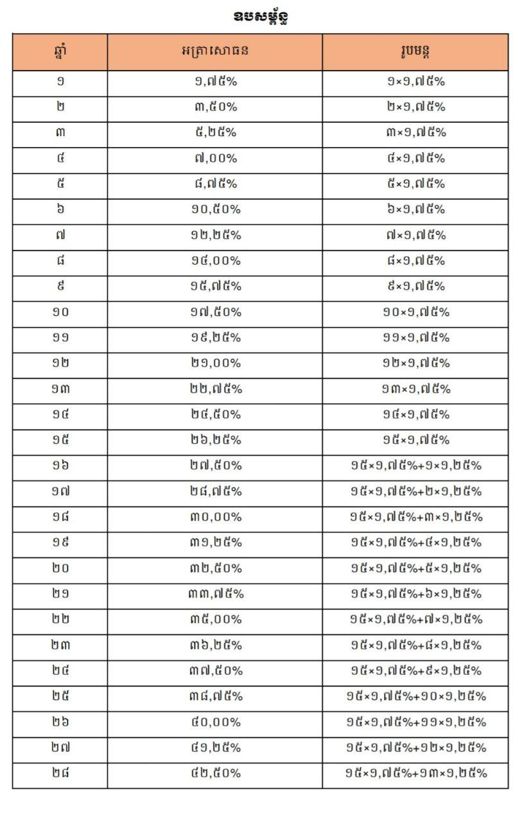
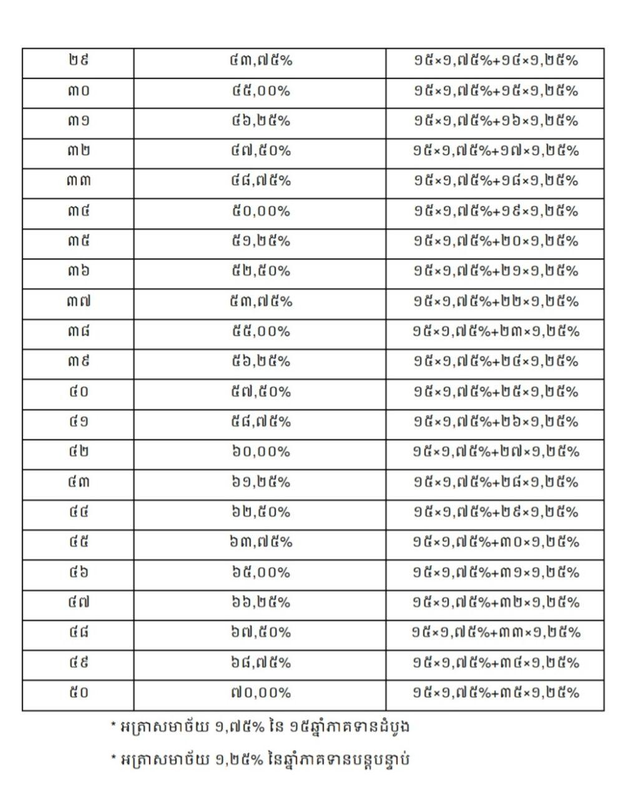

Slide 28
៣.២.លក្ខខណ្ឌ និងតាវកាលិកវិភាជន៍ជរាភាព
វិភាជន៍ជរាភាព
១.ចុះបញ្ជីក្នុងផ្នែកប្រាក់សោធន
២.បង់ភាគទានតិចជាង១២ខែ
៤.ទទួលបានវិភាជន៍ជរាភាព
៣.អាយុយ៉ាងតិច៦០ឆ្នាំ
៥.ដល់អាយុ៦០ឆ្នាំ បើកផ្តាច់តែម្តង

Slide 29
Project analysis slide 2
រូបមន្តវិភាជន៍ជរាភាព
វភជ
ជាវិភាជន៍ជរាភាពរបស់សាមីជនដែលត្រូវទទួលបាន
វភជ = ផភ (១+ សផ)
ជាផលបូកចំនួនភាគទានដែលបានបង់សម្រាប់របបប្រាក់សោធន
ផភ
សផ
ជាសន្ទស្សន៍ថ្លៃទំនិញប្រើប្រាស់ផ្លូវការ

Slide 30
៣.៣.លក្ខខណ្ឌនិងតាវកាលិកសោធនទុព្វលភាព
សោធនទុព្វលភាព
១.ចុះបញ្ជីក្នុងផ្នែកប្រាក់សោធន
២.បង់ភាគទានយ៉ាងតិច៦០ខែ
៣.អាយុគិតពីថ្ងៃទទួលទុព្វលភាព
៤.ទទួលបានសោធនទុព្វលភាព
៥.ប្រាក់សោធនប្រចាំខែ និងរបបថែទាំសុខភាពនិងអ្នកថែរក្សា(តាមការវាយតម្លៃរបស់ក្រុមប្រឹក្សាវេជ្ជសាស្ត្រ
៦.វិភាជន៍បូជាសព
សោធនឧត្តរជីវី

Slide 31
Project analysis slide 2
រូបមន្តសោធនទុព្វលភាព
ស.ទ
ជាសោធនទុព្វលភាពរបស់សាមីជនដែលត្រូវទទួលបាន
សទ =អស X បឈម
ជាអត្រាសោធនដែលត្រូវទទួលបាន
អ.ស
ជាប្រាក់ឈ្នួលមធ្យមដែលបានបង់ភាគទានរបស់សាមីខ្លួន
បឈម

Slide 32
៣.៤.វិភាជន៍បូជាសព និងសោធនឧត្តរជីវី
ក.វិភាជន៍បូជាសព
សោធនិកជរាភាព(អ្នកចូលនិវត្តន៍ទទួលមរណភាព) | សោធនិកទុព្វលភាព(អ្នកចូលនិវត្តន៍ទទួលមរណភាព)
ចំនួនទឹកប្រាក់.......................................... ភ្ជាប់សេចក្តីចម្លងសំបុត្រមរណភាព
ខ.សោធនឧត្តរជីវី
១.បង់ភាគយ៉ាងតិច៦០ខែ
២.សោធនិកជរាភាព
៣.សោធនិកទុព្វលភាព
ស្លាប់
ពិនិត្យស្ថានភាពផ្ទាល់
ប្តីឬប្រពន្ធនិងកូនក្នុងបន្ទុក

Slide 33
ការបែងចែកប្រាក់សោធនិកជូនសិទ្ធិវន្ត
៤៥%នៃប្រាក់សោធនិក(ប្រាក់ចូលនិវត្តន៍)
ប្តីឬប្រពន្ធ ទទួលបានពាក់កណ្តាល នៃប្រាក់៤៥%នៃប្រាក់ចូលនិវត្តន៍
កូន ទទួលបានពាក់កណ្តាលនៃប្រាក់៤៥%នៃប្រាក់ចូលនិវត្តន៍
មានតែប្តីឬប្រពន្ធឬកូន
ទទួលបាន១០០%នៃប្រាក់៤៥%នៃប្រាក់ចូលនិវត្តន៍
កូនមានជំងឺរ៉ាំរ៉ៃឬពិការ
ទទួលបានចំណែកនៃប្រាក់ចូលនិវត្តន៍ អស់មួយជីវិត

Slide 34
ការផុតរលត់នៃសិទ្ធិវន្តនៃសោធនឧត្តរជីវី
សិទ្ធិវន្តទទួលមរណភាព
ប្តីឬប្រពន្ធរៀបការជាថ្មីស្របតាមនីតិវិធីច្បាប់។សាមីជនត្រូវជូនដំណឹងមក ប.ស.ស.យ៉ាងយូរ៣០ថ្ងៃបន្ទាប់ពីកាលបរិច្ឆេទនៃការរៀបការថ្មី

Slide 35
៣.៥.អ្នកចង់បន្តបង់ភាគទានដោយស្ម័គ្រចិត្ត(សម្រាប់តែសមាជិកប.ស.ស.តែប៉ុណ្ណោះ)
១.ឈប់ធ្វើការមុនអាយុ៦០ឆ្នាំ(បុគ្គលទី១) | ២.ដល់អាយុ៦០ឆ្នាំ ចង់បង់បន្ត(បុគ្គលទី២) | ៣.មានប្រាក់ខែខ្ពស់ជាង១,២០០,០០០រៀល (បុគ្គលទី៣)
ដើម្បីបានប្រាក់ចូលនិវត្តន៍ច្រើនពេលចាស់ |  | ដាក់ប្រាក់សន្សំនៅប.ស.ស.
១.កម្មករនិយោជិតឈប់ធ្វើការមុនអាយុ៦០ឆ្នាំ ចង់បង់បន្តដោយខ្លួនឯង ប.ស.ស.អនុញ្ញាត
២.កម្មករនិយោជិតដល់អាយុ៦០ឆ្នាំហើយ ចង់បង់បន្តដោយខ្លួនឯង ប.ស.ស.អនុញ្ញាត
៣.កម្មករនិយោជិតមានប្រាក់ខែខ្ពស់ជាង១,២០០,០០០រៀល ប.ស.ស.អនុញ្ញាតឲ្យដាក់ប្រាក់សន្សំបាន ហើយប្រាក់សន្សំនេះបានមកវិញនៅពេលដល់អាយុចាប់ពី៦០ឆ្នាំឡើងទៅឬករណីទទួលមរណភាព។

Slide 36
មូលដ្ឋានប្រាក់ឈ្នួលសម្រាប់ការបង់ភាគទានដោយស្ម័គ្រចិត្ត
ឈប់ធ្វើការមុនអាយុ៦០ឆ្នាំ | ដល់អាយុ៦០ឆ្នាំ | ប្រាក់ខែខ្ពស់ជាង១,២០០,០០០រៀល
យកប្រាក់ឈ្នួលជាប់ទានដែលបានប្រកាសមកប.ស.ស.ចំនួន៦ខែ មុនអាយុឈប់ធ្វើការ ឬប្រាក់ឈ្នួលជាប់ភាគទានមុនអាយុ៦០ឆ្នាំ |  | យកប្រាក់ខែខ្ពស់ដក១,២០០,០០០រៀល ប្រាក់ដែលនៅសល់ជាមូលដ្ឋានសម្រាប់គិតជាភាគរយដែលត្រូវបង់។
ឧទារ ប្រាក់ខែក្នុងមួយខែទទួលបាន៣លានរៀល គាត់ដាក់ប្រាក់សន្សំបាន ។ យក៣លានរៀលដក១លាន២សែន=១លាន៨សែន។ ទឹកប្រាក់១លាន៨សែនរៀលនេះ គាត់អាចជ្រើសរើសបង់៤%នៃ១លាន៨សែន ឬ៤%នៃប្រាក់ក្រោម១លាន៨សែនរៀលក៏បាន អាស្រ័យលើការជ្រើសរើសរបស់គាត់់។

Slide 37
៣.៦.សោធនជរាភាពតាមប្រព័ន្ធហិរញ្ញប្បទានពេញលេញ
ក.សោធនជរាភាពតាមប្រព័ន្ធហិរញ្ញប្បទានពេញលេញមានន័យថា សមាជិកបានដាក់ប្រាក់សន្សំជាមួយប.ស.ស. រួចទទួលបានប្រាក់សន្សំនៅពេលចូលនិវត្តន៍
សោធនជរាភាព + ប្រព័ន្ធហិរញ្ញប្បទានពេញលេញ
ទទួលបានប្រាក់ចូលនិវត្តន៍ប្រចាំខែ (ចាប់ពីអាយុ៦០ឆ្នាំឡើង) | ការដាក់ប្រាក់សន្សំ
សោធនជរាភាពតាមប្រព័ន្ធហិរញ្ញប្បទានពេញលេញ=សោធនជរាភាព+ប្រព័ន្ធហិរញ្ញប្បទានពេញលេញ =ប្រាក់ចូលនិវត្តន៍ប្រចាំខែ+ប្រាក់សន្សំ
ឧទារ ប្រាក់ចូលនិវត្តន៍ប្រចាំខែ ស្មើ ៦០ម៉ឹនរៀល និងប្រាក់សន្សំក្នុងមួយខែ៥ម៉ឺនរៀល ដូចនេះសោធនជរាភាពតាមប្រព័ន្ធហិរញ្ញប្បទានពេញលេញ =៦០ម៉ឺនរៀល+៥ម៉ឺនរៀល=៦៥ម៉ឺនរៀល
ខ.លក្ខខណ្ឌចាំបាច់ដែលអាចដាក់ប្រាក់សន្សំបាន
ចុះបញ្ជីនៅប.ស.ស.ផ្នែកប្រាក់សោធន | កំពុងធ្វើការ | ប្រាក់ខែខ្ពស់ជាង១,២០០,០០០រៀល

Slide 38
អត្ថប្រយោជន៍ដែលត្រូវទទួលបាន
នៅរស់ | ពេលស្លាប់
១.ទទួលបានប្រាក់សន្សំលើកទី១ ចំនួន១ភាគ៣នៃប្រាក់សន្សំរួមទាំងផលវិនិយោគ ២.ប្រាក់សន្សំនៅសល់ចំនួន២ភាគ៣ នឹងផ្តល់ជូនជាប្រចាំខែ | ទឹកប្រាក់ដែលនៅសល់បើកផ្តាច់តែម្តងឲ្យបុគ្គលដែលមានឈ្មោះក្នុងលិខិតបណ្តាំរបស់អ្នកចូលនិវត្តន៍
ដើម្បីបើកប្រាក់សន្សំនៅសល់ចំនួន២ភាគ៣ ជាប្រចាំខែ លុះត្រាតែយកទឹកប្រាក់ដែលនៅសល់២ភាគ៣ចែកចំនួនខែដែលសាមីជនអាចរំពឹងរស់បានក្រោយអាយុចូលនិវត្តន៍។ ឧទារ ទឹកប្រាក់នៅសល់២ភាគ៣ ចំនួន៦លានរៀល។ ចំនួនខែដែលសាមីជនអាចរំពឹងរស់បានក្រោយអាយុចូលនិវត្តន៍=(អាយុរំពឹងរស់៧០ឆ្នាំ-៦០ឆ្នាំ) គុណ១២ខែ=១២០ខែ។ដូចនេះ ប្រាក់សន្សំនៅសល់ចំនួន២ភាគ៣ ដែលត្រូវបើកជាប្រចាំខែ=៦លានរៀលចែក១២០ខែ =៥០,០០០រៀល

Slide 39
៣.៧.សោធនជរាភាពអយ្យកប្បញ្ញត្តិ
ក.សោធនជរាភាពអយ្យកប្បញ្ញត្តិ មានន័យថា អ្នកចូលនិវត្តន៍ទទួលបានអត្ថប្រយោជន៍បន្ថែមដែលច្បាប់បាន ផ្តល់ជូនគឺចំនួនឆ្នាំដែលសាមីខ្លួនបានបង់ភាគទាន បូកបន្ថែមចំនួនឆ្នាំភាគទានដែល ប.ស.ស.ផ្តល់បន្ថែម។ អត្ថប្រយោជន៍បន្ថែមសំដៅចំនួនឆ្នាំភាគទានដែលប.ស.ស.បូកបន្ថែមឲ្យ។
សោធនជរាភាពអយ្យកប្បញ្ញត្តិ=សោធនជរាភាព+អយ្យកប្បញ្ញត្តិ
សោធនជរាភាព | អយ្យកប្បញ្ញត្តិ
ឧទារ សមាជិកមានអាយុ៥០ឆ្នាំ សោធនជរាភាព បង់ភាគទានបាន១០ឆ្នាំ អយ្យកប្បញ្ញត្តិ ប.ស.ស.ថែម១០ឆ្នាំ។ដូចនេះសោធនជរាភាពអយ្យកប្បញ្ញត្តិ គឺសន្មត់ថាបានបង់ភាគទានមកប.ស.ស.ចំនួន២០ឆ្នាំ
ខ.ដើម្បីទទួលបានសោធនជរាភាពអយ្យកប្បញ្ញត្តិលុះត្រាគោរពតាមចំណុចដូចខាងក្រោម៖
១ចុះបញ្ជីការនៅប.ស.ស.
២.បានបង់ភាគទានយ៉ាងតិច២៤ខែក្នុងអំឡុងពេល៣៦ខែគិតចាប់ពីកាលបរិច្ឆេទចាប់ផ្តើមអនុវត្តផ្នែកប្រាក់សោធន
៣.មានអាយុលើស៣០ឆ្នាំ

Slide 40
ឆ្នាំដែលបានបង់ភាគទានផ្នែកប្រាក់សោធន | ប្រាក់ខែមធ្យមដែលបានប្រកាសមកប.ស.ស.
បង់ភាគទាន១០ឆ្នាំ=១៧,៥%(បង់ភាគទានជាក់ស្តែងមកប.ស.ស.) | ១,០០០,០០០រៀល(បឈម)
សជ = អស x បឈម ប្រាក់ចូលនិវត្តន៍ = ១៧,៥% X ១,០០០,០០០រៀល = ១៧៥,០០០រៀលក្នុងមួយខែ
គាត់មានអាយុ៥០ឆ្នាំ បានបង់ភាគទានចំនួន១០ឆ្នាំពេលសោធនចាប់ផ្តើមដំណើរការអនុវត្ត។ គាត់ចូលនិវត្តន៍នៅអាយុ៦០ឆ្នាំ គាត់ទទួលបានសោធនជរាភាពអយ្យកប្បញ្ញត្តិ។ ដូចនេះ គាត់ត្រូវបានសន្មត់ថា បានបង់ភាគទានចំនួន២០ឆ្នាំ (១០ឆ្នាំបានបង់ដោយខ្លួនគាត់ ១០ឆ្នាំទៀតប.ស.ស.ផ្តល់ជូន)។ បង់ភាគទានបាន២០ឆ្នាំ=៣២,៥%។
សជអ = អស x បឈម សោធនជរាភាពអយ្យកប្បញ្ញត្តិ(ប្រាក់ចូលនិវត្តន៍) = ៣២,៥% X ១,០០០,០០០រៀល = ៣២៥,០០០រៀលក្នុងមួយខែ

Slide 41
គាត់មានអាយុ៥០ឆ្នាំ បានបង់ភាគទានចំនួន១០ឆ្នាំ ពេលសោធនចាប់ផ្តើមដំណើរការអនុវត្ត។គាត់ចូលនិវត្តន៍នៅអាយុ៦០ឆ្នាំ គាត់ទទួលបានសោធនជរាភាពអយ្យកប្បញ្ញត្តិ។ ដូចនេះ គាត់ត្រូវបានសន្មត់ថា បានបង់ភាគទានចំនួន២០ឆ្នាំ (១០ឆ្នាំបានបង់ដោយខ្លួនគាត់ ១០ឆ្នាំទៀតប.ស.ស.ផ្តល់ជូន)។ ឆ្នាំបង់ភាគទានបាន២០ឆ្នាំ=៣២,៥%។
អយ្យកប្បញ្ញត្តិ=
= =១០ឆ្នាំ(ជាឆ្នាំបន្ថែមដែលប.ស.ស.ផ្តល់ជូន)
អាយុដែលបានចុះបញ្ជីពេលផ្នែកប្រាក់សោធនចាប់ផ្តើមអនុវត្ត-៣០ឆ្នាំ
២
៥០ឆ្នាំ-៣០ឆ្នាំ
២

Slide 42
៣.៨.ភាគទានផ្នែកប្រាក់សោធន
ការបង់ភាគទានផ្នែកប្រាក់សោធនក្នុងរបបភាគទានជាកាតព្វកិច្ច ត្រូវមានការចូលរួមរវាងនិយោជក និងកម្មករនិយោជិត
ការបង់ភាគទានផ្នែកប្រាក់សោធនក្នុងរបបភាគទានស្ម័គ្រចិត្ត ជាបន្ទុកដោយផ្ទាល់របស់
កម្មករនិយោជិត

Slide 43
២០២២-២៦
ភាគទានសរុប៤%
រៀងរាល់១០ឆ្នាំ គឺបូកថែមអត្រា២,៧៥%
២០២៧-៣១
ភាគទានសរុប៨%
២០៣២-៤១
ភាគទានសរុប១០,៧៥%
២០៤២-៥១
ភាគទានសរុប
១៣,៥%
១០ឆ្នាំបន្ទាប់
១០ឆ្នាំ
៥ឆ្នាំបន្ទាប់
៥ឆ្នាំដំបូង

Slide 44

សូមអរគុណ!
សំនួរនិងចម្លើយ

